Slide 1
Классификация антенн

Slide 2
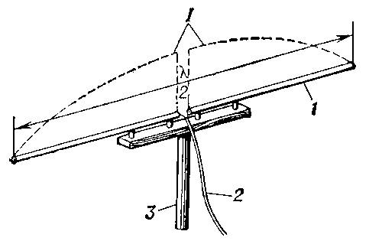
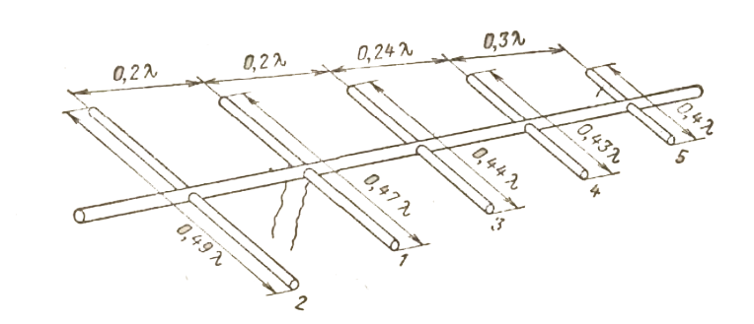
Линейные антенны
Антенна типа «волновой канал»
или Яги-Уда
Полу волновой вибратор

Slide 3
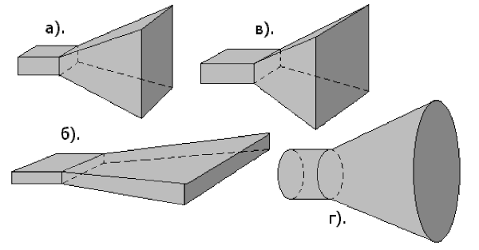
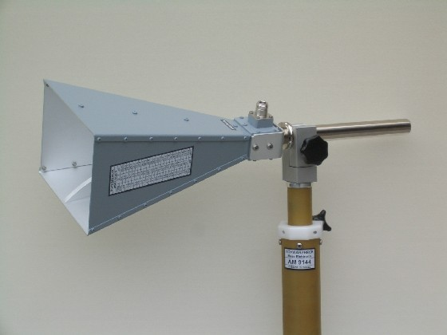
Аппертурные антенны
Рупорные антенны

Slide 4
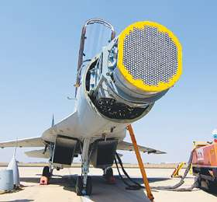
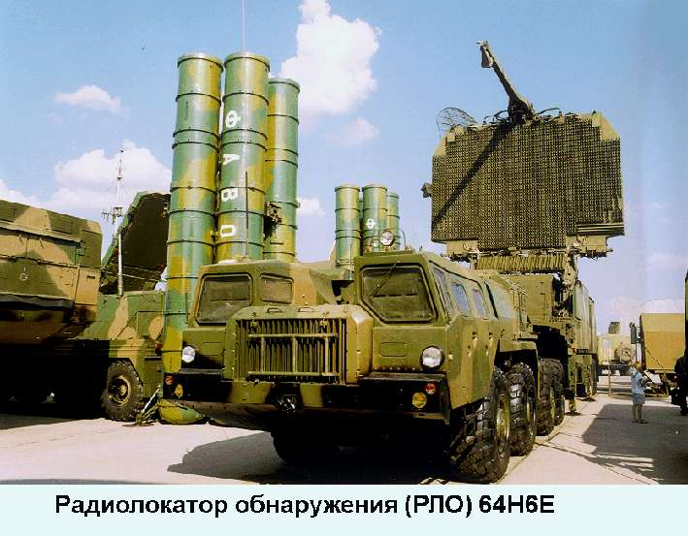

Антенные решетки
Фазированная антенная решётка (ФАР)

Slide 5
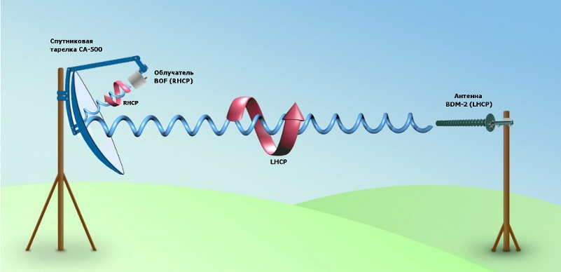
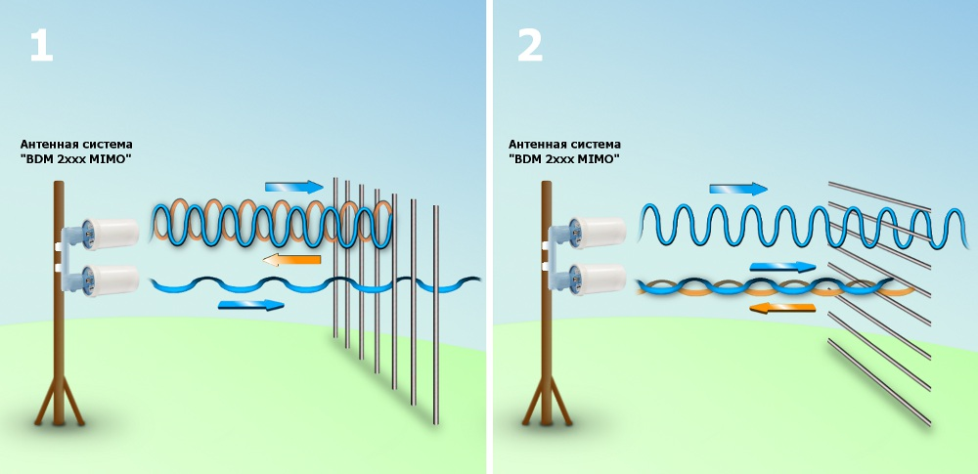
По поляризации:
- антенны с линейной поляризацией
- антенны с вращающейся поляризацией

Slide 6
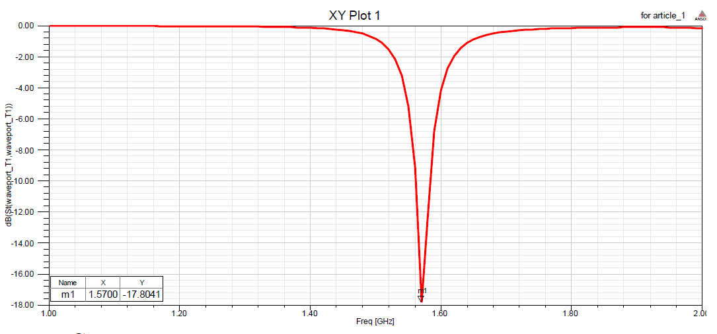
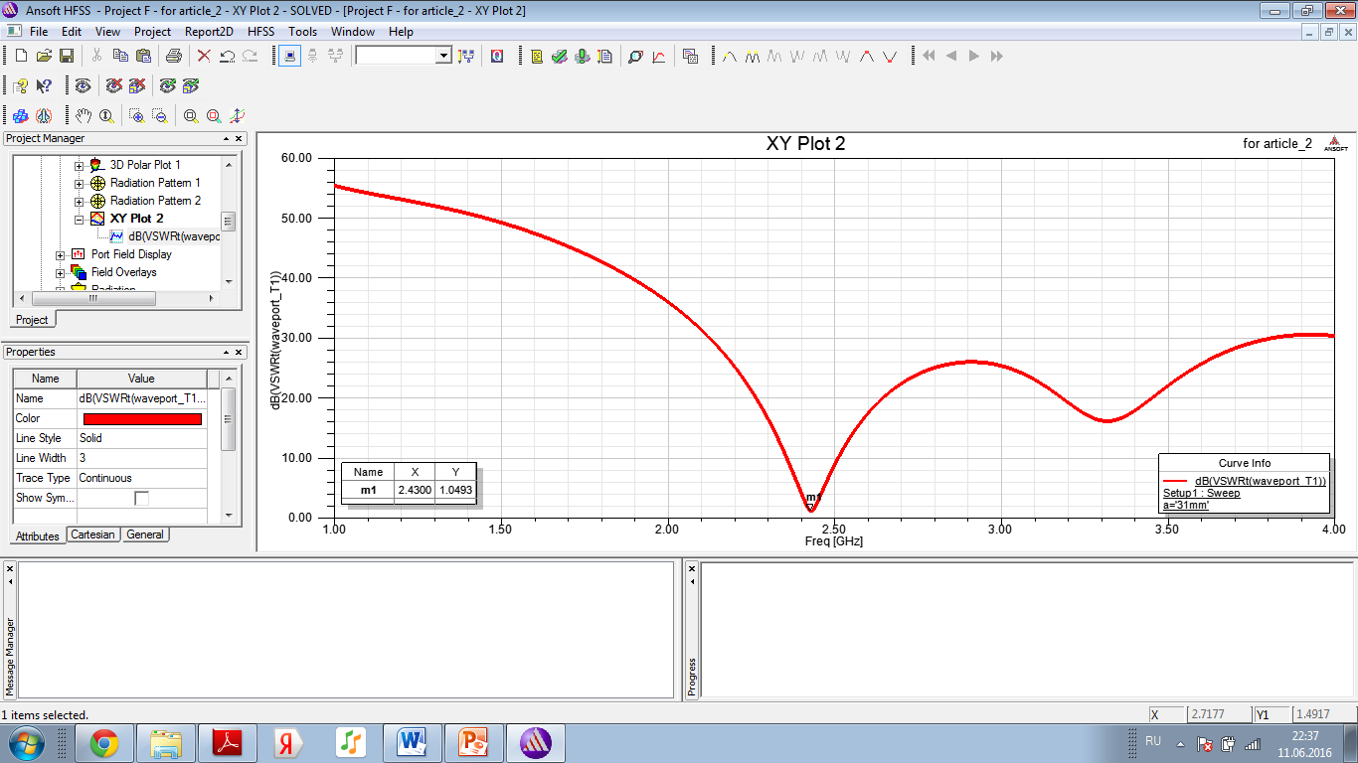
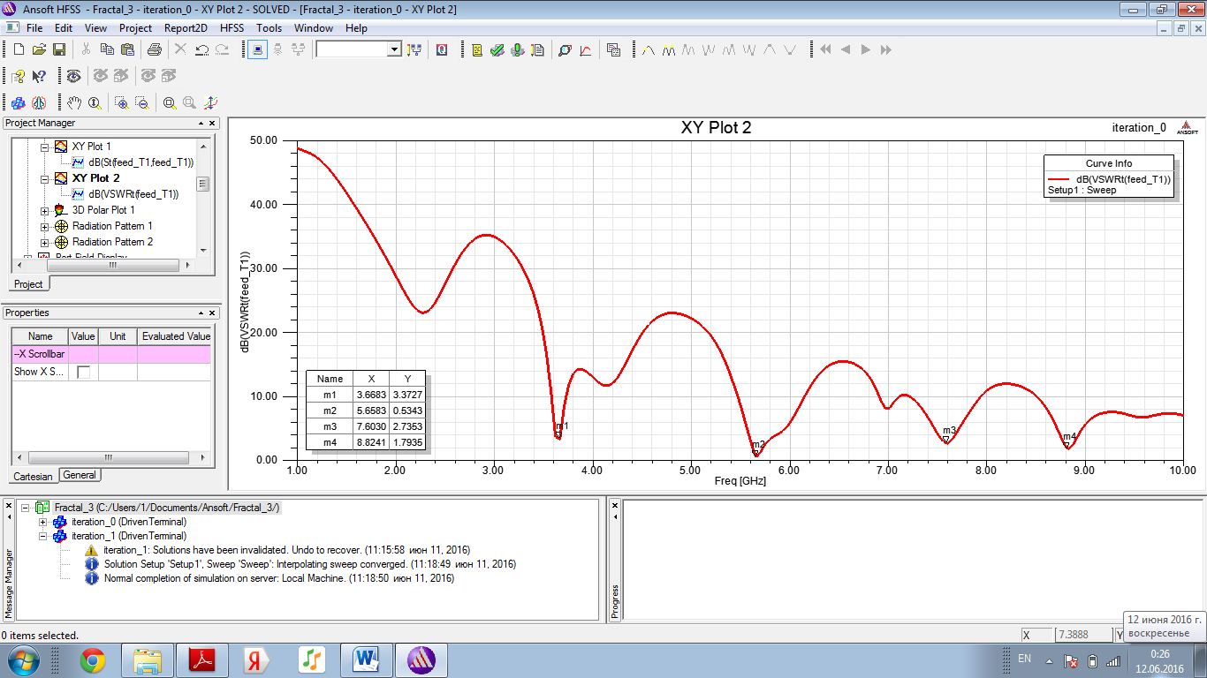
По полосе пропускания:
- узкополосные
- широкополосные
- широкодиапазонные

Slide 7
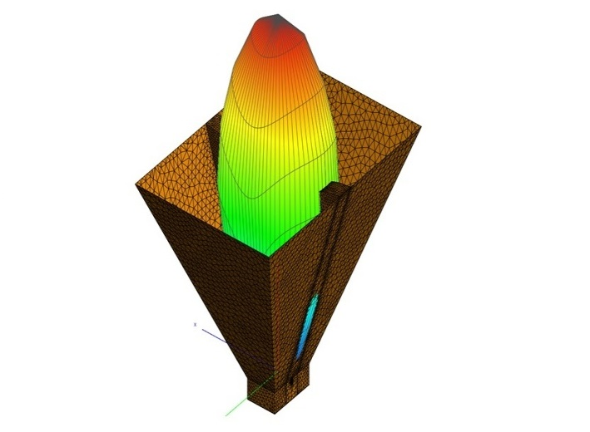
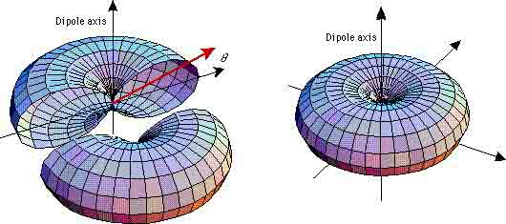
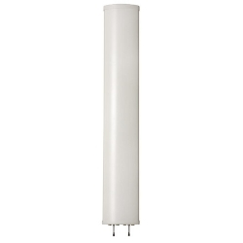
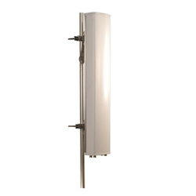
По направленным свойствам:
- ненаправленные
- узконаправленные
TBXLHA-6565B-VTM
Рупорная антенна

Slide 8
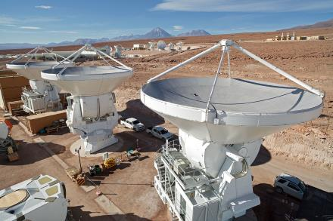
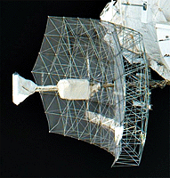
По месту установки:
- наземные (стационарные)
- бортовые (подвижные)

Slide 9
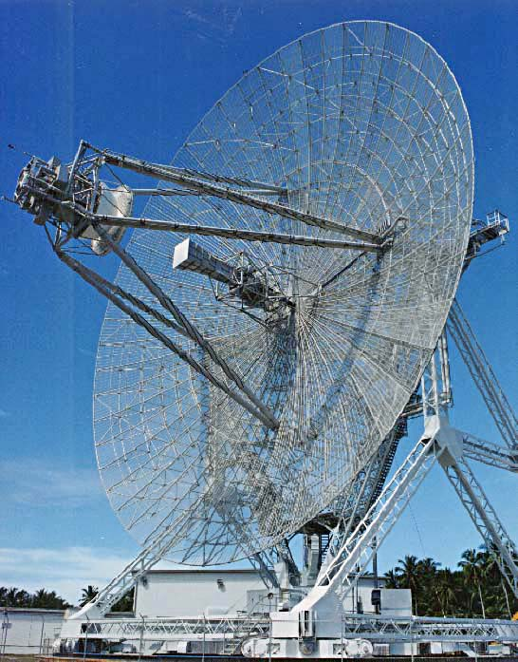
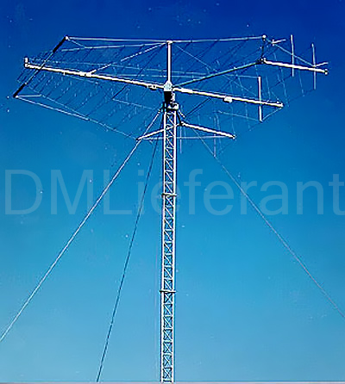
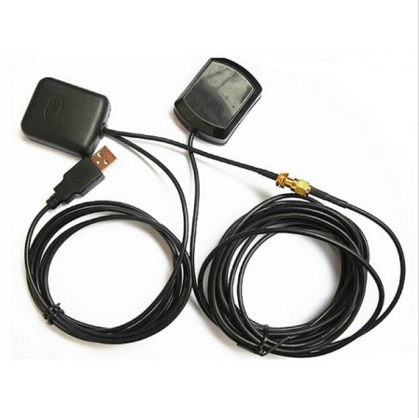
По назначению радиотехнических устройств
- связные
- навигационные
- радиолокационные и т.д.
GPS антенна

